Slide 1
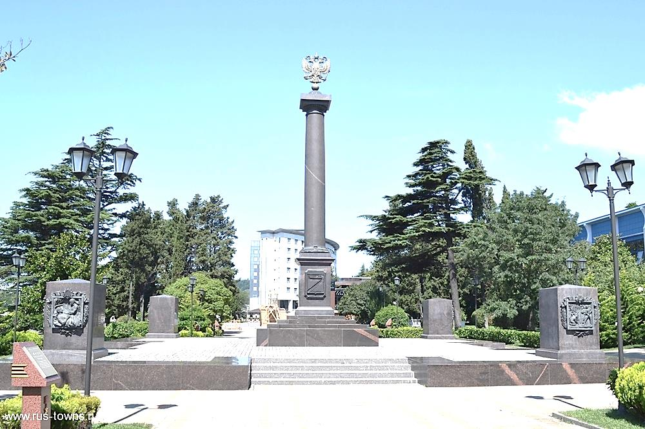
МУНИЦИПАЛЬНОЕ ОБРАЗОВАНИЕ
ТУАПСИНСКИЙ РАЙОН
ИСПОЛНЕНИЕ
БЮДЖЕТА РАЙОНА
за 2021 год

Slide 2

Бюджет муниципального образования
Туапсинский район
Настоящий информационный сборник «Бюджет для граждан» посвящен отчету об исполнении бюджета муниципального образования Туапсинский район за 2021 год.
Данный отчет является основным документом, в котором содержатся сведения о том, какие доходы получил бюджет по итогам года, на какие цели и в каком объеме были израсходованы бюджетные средства.
В этом сборнике мы хотим познакомить население Туапсинского района не только с цифрами, объемами доходов и расходов, но и пояснить, каким образом были получены соответствующие доходы и каких результатов удалось добиться в результате расходования бюджетных средств.

Slide 3
Порядок составления рассмотрения и утверждения годового отчета
об исполнении бюджета муниципального образования
Туапсинский район
Годовой отчет об исполнении бюджета муниципального образования Туапсинский район составляется финансовым управлением администрации муниципального образования Туапсинский район
Администрация муниципального образования Туапсинский район не позднее 1 апреля текущего года направляет в Контрольно-счетную палату муниципального образования Туапсинский район для подготовки заключения:
*годовой отчет об исполнении бюджета муниципального образования Туапсинский район
*иные документы, подлежащие представлению в Совет муниципального образования Туапсинский район одновременно с годовым отчетом об исполнении бюджета муниципального образования Туапсинский район"
"Контрольно-счетная палата муниципального образования Туапсинский район:
*осуществляет внешнюю проверку годового отчета об исполнении
*готовит заключение на годовой отчет об исполнении бюджета муниципального образования Туапсинский район в срок, не превышающий один месяц со дня его представления
*представляет заключение на годовой отчет об исполнении бюджета муниципального образования Туапсинский район в Совет муниципального образования Туапсинский район с одновременным направлением в администрацию муниципального образования Туапсинский район"
"Глава муниципального образования Туапсинский район:
*после получения заключения Контрольно-счетной палаты муниципального образования Туапсинский район в течение 10 дней назначает публичные слушания по отчету об исполнении бюджета муниципального образования Туапсинский район
*не позднее 1 мая текущего года представляет в Совет муниципального образования Туапсинский район годовой отчет об исполнении местного бюджета"
Годовой отчет об исполнении бюджета муниципального образования Туапсинский район утверждается решением Совета муниципального образования Туапсинский район с указанием общего объема доходов, расходов и дефицита (профицита) бюджета

Slide 4


Бюджет муниципального образования
Туапсинский район
Публичные слушания по рассмотрению проекта Отчета об исполнении бюджета муниципального образования Туапсинский район за 2021 год состоялись 30 мая 2022 года и проведены с соблюдением всех процедур проведения публичных слушаний
Получено положительное Заключение Контрольно-счетной палаты муниципального образования Туапсинский район на предмет соблюдения параметров формирования и исполнения бюджета
(от 25 апреля 2022 года)

Slide 5
Бюджет муниципального образования
Туапсинский район
Утвержден решением Совета муниципального образования Туапсинский район от 25 декабря 2020 года № 383
"О бюджете муниципального образования Туапсинский район на 2021 год и на плановый период 2022 и 2023 годов»
(с последующими внесенными изменениями)

Slide 6
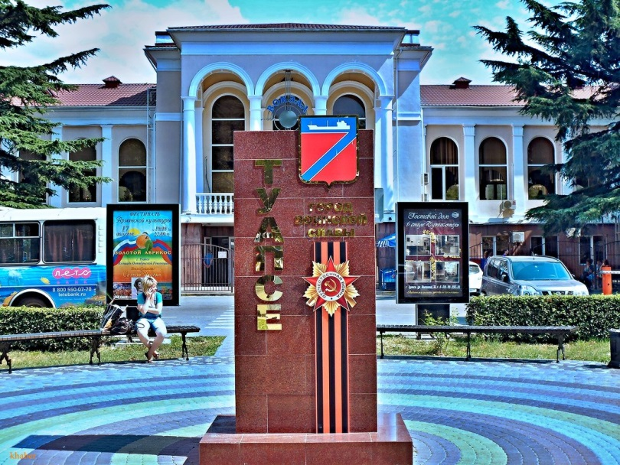
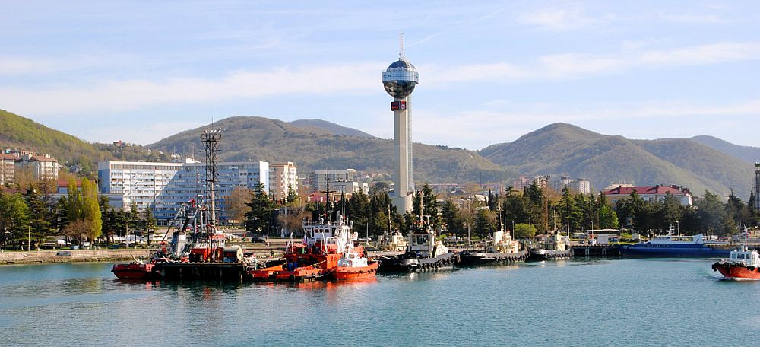
Социально экономические показатели
Численность населения
на 01.01.2021 год -
127 562 человек
Объем доходов
на 1 жителя в 2021 году
23 062 руб.
Величина прожиточного минимума на душу населения в Краснодарском крае
в 2021 году
11 397 руб.
Объем расходов
на 1 жителя в 2021 году
23 062 руб.

Slide 7
Исполнение прогноза по основным показателям социально-экономического развития за 2021 год
НАИМЕНОВАНИЕ ПОКАЗАТЕЛЕЙ | 2021 год |  | исполнение %
 | прогноз | факт
Промышленное производство (объем отгруженной продукции) по крупным и средним предприятиям, млн. руб. | 25 996,8 | 23 078,5 | 88,8
Объем услуг транспорта по крупным и средним организациям, млн.руб. | 38 234,0 | 31 238,5 | 81,7
Оборот розничной торговли по крупным и средним организациям, млн.руб. | 13 310,4 | 17 290,3 | 129,9
Оборот общественного питания по крупным и средним организациям, млн.руб. | 332,9 | 405,9 | 121,9
Объем платных услуг населению по крупным и средним организациям, млн.руб. | - | 2 464,9 | -
Ввод в эксплуатацию жилых домов, тыс. кв. м общей площади | 52,6 | 80,6 | 153,2
Среднегодовой уровень регистрируемой безработицы (в % к численности трудоспособного населения в трудоспособном возрасте) | 2,5 | 0,6 | 24,0
Сальдированный финансовый результат по крупным и средним организациям, млн.руб. | 37 258,4 | 18 401,0 | 49,4
Прибыль прибыльных предприятий по крупным и средним организациям, млн.руб. | 37 493,4 | 18 528 | 49,4
Убыток по всем видам деятельности по крупным и средним организациям, млн.руб. | 235,0 | 127,0 | 54,0
Фонд заработной платы по крупным и средним организациям, млн.руб. | 14 784,7 | 15 473,1 | 104,7
Численность работающих для расчета среднемесячной заработной платы по крупным и средним организациям, тыс. чел. | 30,058 | 29,856 | 99,3
Среднемесячная заработная плата по крупным и средним организациям, рублей | 40 989,4 | 45 039,0 | 109,9
Численность постоянного населения (среднегодовая), тыс. человек | 126,853 | 127,225 | 100,3

Slide 8
ОСНОВНЫЕ ХАРАКТЕРИСТИКИ БЮДЖЕТА
Наименование показателей | План (млн. руб.) | Факт (млн. руб.) | % исполнения
ДОХОДЫ | 2 853,0 | 2 941,9 | 103,1
РАСХОДЫ | 2 989,9 | 2 877,7 | 96,2
Дефицит (-), профицит (+) | -136,9 | +64,2 | х
ИСТОЧНИКИ ФИНАНСИРОВАНИЯ
ДЕФИЦИТА БЮДЖЕТА
Источники внутреннего финансирования дефицитов бюджетов - ВСЕГО -136,9 млн. руб. (план) | Уменьшение остатков:
 | * Погашение бюджетного кредита – 2,2 млн. руб.
 | Увеличение остатков:
 | * Остатки средств на 01.01.2021 года – 139,1 млн. руб.

Slide 9
Доходы бюджета муниципального образования
Туапсинский район за 2021 год

Slide 10
Исполнение бюджета района по собственным доходам за 2021 год
млн. руб.
План
1 096
Факт
1 271

Slide 11
МО Туапсинский район в рейтинге среди ГО И МР
Краснодарского края по исполнению бюджета по доходам за 2021 год

Slide 12
Структура собственных доходов бюджета района в разрезе главных администраторов доходов
28 главных администраторов – 1 271 млн. руб.
182- Федеральная налоговая служба РФ (МИФНС России
№ 6 по КК)
1 057 млн. руб. (83%)
992,921- Управление имущественных отношений , городские поселения МО Туапсинский район
190 млн. руб.
(15%)
Прочие администраторы (Федеральные агентства РФ, отраслевые Министерства, Департаменты Краснодарского края) 24 млн. руб. (2%)
Налог на прибыль организаций, НДФЛ, налог на имущество организаций,
УСН, ЕНВД,
патентная система налогообложения
и часть госпошлины
Доходы от арендной платы за землю, доходы от продажи земельных участков, доходы от уплаты части прибыли МУП, доходы от сдачи в аренду имущества, доходы от продажи имущества
Плата за НВОС,
доходы от оказания платных услуг, штрафы

Slide 13
Исполнение собственных доходов бюджета МО Туапсинский район в разрезе основных отраслей экономики за 2021 год (уд. вес в нормативе)

Slide 14
РАСХОДЫ БЮДЖЕТА муниципального образования
Туапсинский район за 2021 год
 | План (тыс. руб.) | Исполнено (тыс. руб.) | Исполнение плана по расходам (%) | Доля исполнения расходов в общем объеме расходов (%)
ВСЕГО | 2 989 898,2 | 2 877 685,5 | 96,2
Общегосударственные вопросы | 282 518,1 | 272 796,1 | 96,6 | 9,5
Национальная оборона | 48,9 | 29,4 | 60,1 | менее 0,1%
Национальная безопасность и правоохранительная деятельность | 75 133,0 | 74 880,8 | 99,7 | 2,6
Национальная экономика | 26 041,8 | 22 580,6 | 86,7 | 0,8
Жилищно-коммунальное хозяйство | 13 668,9 | 13 611,7 | 99,6 | 0,5
Образование | 1 996 765,9 | 1 912 181,2 | 95,8 | 66,4
Культура, кинематография и средства массовой информации | 22 281,7 | 21 987,1 | 98,7 | 0,8
Здравоохранение | 20 904,1 | 20 475,7 | 98,0 | 0,7
Социальная политика | 372 288,2 | 358 915,8 | 96,4 | 12,5
Физическая культура | 136 396,7 | 136 376,5 | 100,0 | 4,7
Обслуживание государственного и муниципального долга | 1 762,8 | 1 762,5 | 100,0 | менее 0,1%
Межбюджетные трансферты | 42 088,1 | 42 088,1 | 100,0 | 1,5

Slide 15
РАСХОДЫ БЮДЖЕТА муниципального образования
Туапсинский район

Slide 16
МУНИЦИПАЛЬНЫЕ ПРОГРАММЫ
Наименование | Утверждено в бюджете, тыс. руб. | Исполнено, тыс.руб. | % исполнения
ВСЕГО: | 2 590 137,2 | 2 494 720,7 | 96,3
Муниципальная программа "Развитие образования в муниципальном образовании Туапсинский район» | 1 627 721,8 | 1 627 258,1 | 100,0
Муниципальная программа "Туапсинский район - территория комфортного проживания» | 242 330,8 | 157 051,1 | 64,8
Муниципальная программа "Управление муниципальными финансами» | 39 762,8 | 39 762,5 | 100,0
Муниципальная программа «Развитие культуры в Туапсинском районе» | 88 669,0 | 88 418,2 | 99,7
Муниципальная программа "Развитие физической культуры и спорта в Туапсинском районе» | 134 228,4 | 134 208,2 | 100,0
Муниципальная программа "Развитие жилищно-коммунального хозяйства в муниципальном образовании Туапсинский район» | 16 194,1 | 16 136,9 | 99,6
Муниципальная программа "Функционирование органов местного самоуправления в муниципальном образовании Туапсинский район» | 86 384,8 | 82 830,3 | 95,9
Муниципальная программа "Молодежь Туапсинского района» | 11 081,6 | 11 011,9 | 99,4
Ведомственная целевая программа "Развитие агропромышленного комплекса на территории муниципального образования Туапсинский район» | 3 929,4 | 2 373,6 | 60,4
Муниципальная программа «По улучшению положения детей в муниципальном образовании Туапсинский район» | 64 095,0 | 61 302,9 | 95,6

Slide 17
МУНИЦИПАЛЬНЫЕ ПРОГРАММЫ
Наименование | Утверждено в бюджете, тыс. руб. | Исполнено, тыс. руб. | % исполнения
Муниципальная программа «Содействие развитию гражданского общества и гармонизации межнациональных отношений" | 12 009,0 | 11 936,3 | 99,4
Муниципальная программа "Защита населения и территории от чрезвычайных ситуаций, обеспечение пожарной безопасности" | 146 631,1 | 146 222,4 | 99,7
Муниципальная программа "Управление муниципальной собственностью" | 80 699,4 | 80 210,4 | 99,4
Муниципальная программа "Экономическое развитие Туапсинского района" | 12 024,0 | 11 653,9 | 96,9
Муниципальная программа «Доступная среда муниципального образования Туапсинского района» | 65,5 | 65,5 | 100,0
Муниципальная программа "Обеспечение безопасности населения Туапсинского района» | 11 066,9 | 11 053,0 | 99,9
Муниципальная программа «Социальная поддержка отдельных категорий граждан муниципального образования Туапсинский район» | 4 667,2 | 4 667,2 | 100,0
Муниципальная программа «Развитие санаторно-курортного и туристского комплекса муниципального образования Туапсинский район» | 8 576,4 | 8 558,3 | 99,8

Slide 18
ИСПОЛНЕНИЕ БЮДЖЕТА МУНИЦИПАЛЬНОГО ОБРАЗОВАНИЯ ТУАПСИНСКИЙ РАЙОН В РАМКАХ МУНИЦИПАЛЬНЫХ ПРОГРАММ план 2 млрд. 590,1 млн. руб., факт 2 млрд. 494,7 млн. руб. (96,3%)
Расходная часть бюджета была сформирована и представлена в программном формате на основе 20 муниципальных программ Туапсинского района
89,2 % расходов, распределенных в рамках муниципальных программ, имеют социальную направленность или свыше 77 % от общих расходов
Notes:
Факт по соцсфере-2 449 936,3 разделы 07,08,09,10,11

Slide 19
Расходы в рамках муниципальных программ
(млн. руб.)
ПЛАН
ФАКТ
%
Всего:
2 590,1
2 494,7
96,3
На социальную сферу (89,2 %),
в том числе:
2 312,8
2 224,9
96,2
Образование
1 977,3
1 892,8
95,7
Социальная политика
144,1
141,5
98,2
Физическая культура и спорт
136,4
136,4
100
Культура
22,9
22,6
98,7
Здравоохранение
20,9
20,5
98,1
Молодежная политика
11,3
11,2
99,1
Прочие (АПК, управление мун. финансами, безопасность, доступная среда, малый бизнес, ЖКХ, санаторно-курортный комплекс и т.д.)
277,3
269,8
97,3

Slide 20
РАСХОДЫ В РАМКАХ МУНИЦИПАЛЬНЫХ ПРОГРАММ
НА СОЦИАЛЬНУЮ СФЕРУ (млн. руб.)
Образование
1892,8
Соц.
политика 141,5
Спорт 136,4
Культура
22,6
Здраво-охране-ние 20,5
Моло-дежная
политика 11,2
содержание учреждений
1 510,8
предоставление жил. помещ-й детям-сиротам 59,6
содержание
учреждений
129,3
содержание учреждений
11,4
Строитель-ство здания ВОП
в селе Лермонтово
20,5
содержание
учреждений
6,5
кап.ремонты
122,2
Содержание опеки и попечи-
тельства 57,0
Спорт. мероприятия, иные мероприятия в рамках ГП и МП 5,3
проведение мероприятий
11,2
проведение мероприя-тий 4,7
иные мероприятия в рамках ГП и МП 97,4
компенсация родит.платы 16,7
свыше 89 % расходов бюджета
питание
и молоко 91,9
доплаты к пенсии 4,5
охрана 1,0
охрана 68,3
обеспечение жильем мол. семей 3,5
доплаты водителям
0,7
найм жилья и компенсация ЖКУ 2,2
найм жилья
0,1
адресная помощь 0,2

Slide 21

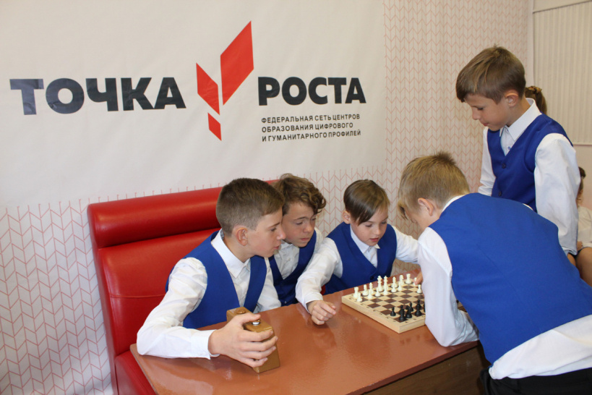
Муниципальная программа «Развитие образования в
МО Туапсинский район». Расходы – 1 627 721,8 тыс. руб.
. | обеспечение деятельности отраслевого органа и муниципальных казенных учреждений – 65 275,0 тыс. руб.
 | осуществление государственных полномочий по обеспечению государственных гарантий реализации прав на получение общедоступного и бесплатного образования – 1 379 499,8 тыс. руб.
 | проведение ГИА, ЕГЭ – 4 564,7 тыс. руб.
 | финансирование доплат отдельным категориям работников – 3 232,0 тыс. руб.
 | на доведение средней заработной платы педработников – 9 266,8 тыс. руб.
 | ежемесячное денежное вознаграждение за классное руководство – 49 371,8 тыс. руб.
 | проведение мероприятий – 5 555,4 тыс. руб.

Slide 22

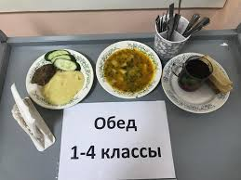
осуществление отдельных полномочий Краснодарского края по предоставлению мер социальной поддержки в виде компенсации расходов на оплату жилых помещений, отопления и освещения педагогическим работникам – 1 636,0 тыс. руб.
меры социальной поддержки детям инвалидам и ОВЗ – 4 056,3 тыс. руб.
организация питания учащихся образовательных организаций – 38 157,7 тыс. руб.
осуществление отдельных полномочий Краснодарского края по обеспечению льготным питанием учащихся из многодетных семей – 727,4 тыс. руб.
осуществление отдельных полномочий Краснодарского края по обеспечению выплаты компенсации части родительской платы – 16 814,7 тыс. руб.
организация бесплатного горячего питания учащихся начальных образовательных организаций – 48 936,2 тыс. руб.
социальные выплаты на оплату жилого помещения по договору найма – 628,0 тыс. руб.

Slide 23
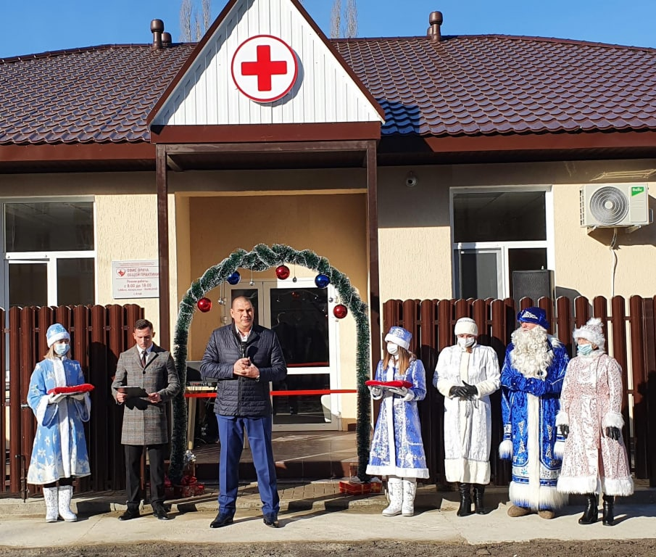
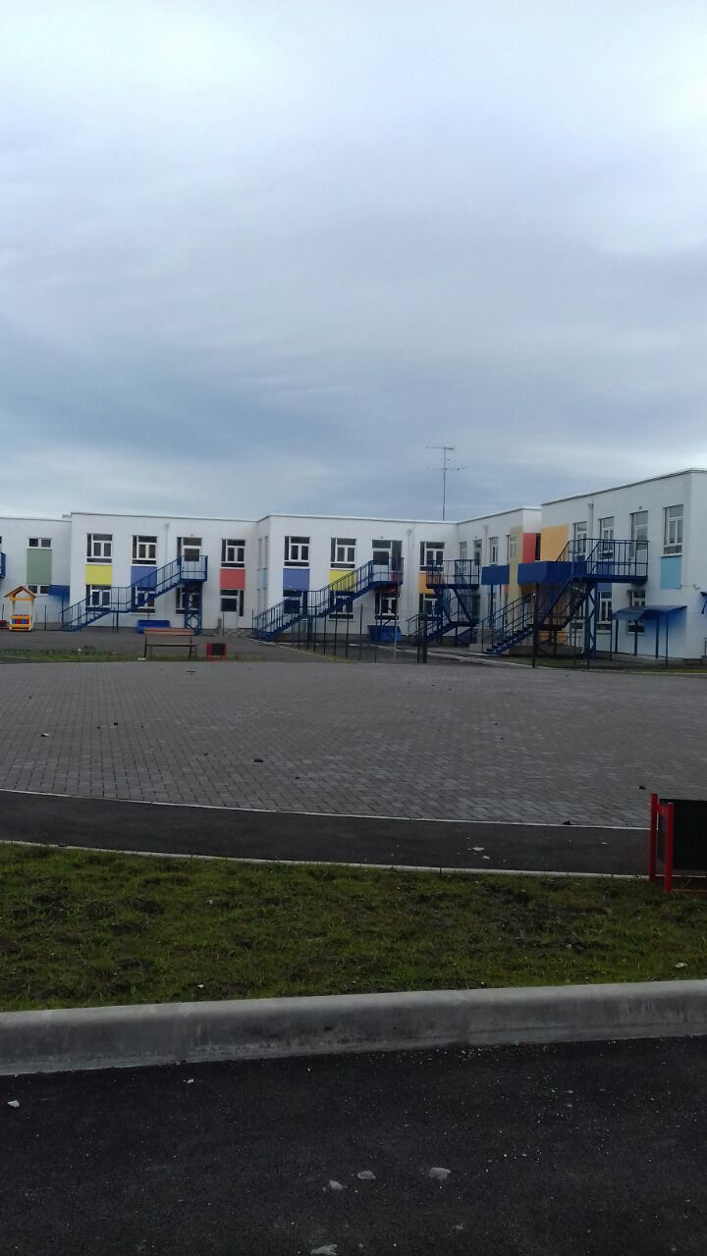

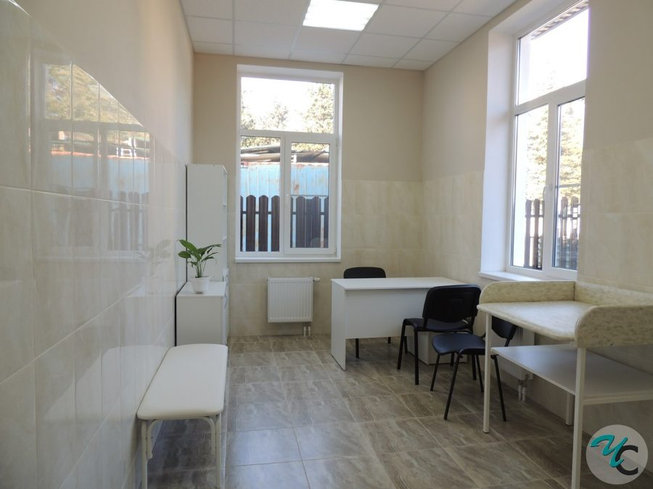
Муниципальная программа
«Туапсинский район – территория комфортного проживания»
В рамках данной программы осуществлялись расходы
в объеме 242 330,8 тыс. руб. на следующие цели:
* обеспечение деятельности отраслевого органа и казенного учреждения – 6 239,9 тыс. руб.
* проведение капитальных ремонтов объектов социальной сферы - 215 186,8 тыс. руб.
* осуществление государственных полномочий по строительству ВОП – 20 904,1 тыс. руб.

Slide 24
Муниципальная программа
«Управление муниципальными финансами»
Расходы – 39 762,8 тыс. руб.
предоставление дотации на выравнивание бюджетной обеспеченности поселений –
38 000,0 тыс. руб.
Подпрограмма "Совершенствование межбюджетных отношений в Туапсинском районе
обслуживание
муниципального долга –
1 762,8 тыс. руб.
Подпрограмма "Управление муниципальным долгом"

Slide 25


Муниципальная программа
«Развитие культуры в Туапсинском районе»
Расходы в объеме 88 669,0 тыс. рублей направлены на:
обеспечение деятельности отраслевого органа, казенного учреждения и учреждений дополнительного образования детей –
77 848,3 тыс. руб.
поэтапное повышение уровня средней заработной платы –
8 249,5 тыс. руб.
социальные выплаты на оплату жилого помещения по договору найма – 98,0 тыс. руб.
осуществление отдельных полномочий Краснодарского края по предоставлению мер соцподдержки в виде компенсации расходов на оплату жилых помещений, отопления и освещения педработникам –
66,0 тыс. руб.
проведение мероприятий (фестивали, конкурсы) - 2 261,2 тыс. руб.
доплаты водителям–
146,0 тыс. руб.

Slide 26
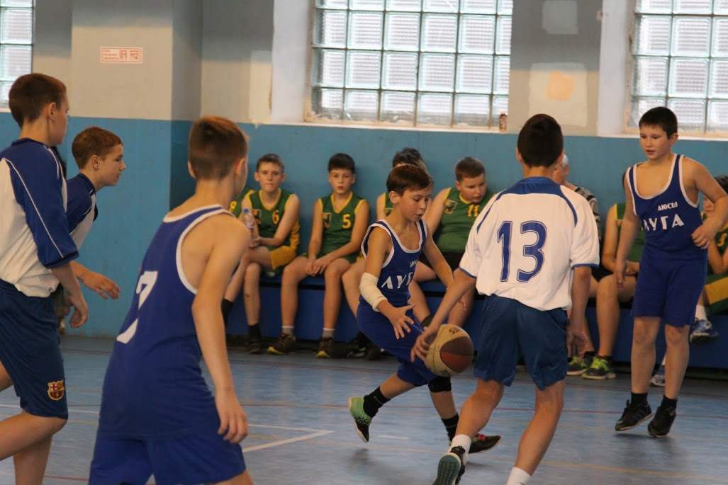
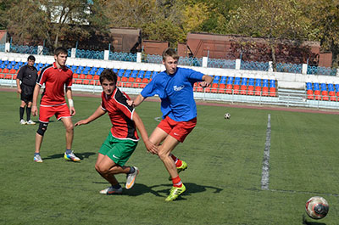
Муниципальная программа
«Развитие физической культуры и спорта в Туапсинском районе». Расходы – 134 228,4 тыс. руб.
Подпрограмма «Обеспечение деятельности учреждений по реализации государственной политики в сфере физической культуры и спорта на муниципальном уровне» - 3 340,3 тыс. руб.
обеспечение деятельности
отраслевого органа
Подпрограмма «Развитие детско-юношеского спорта» - 130 043,0 тыс. руб.
обеспечение деятельности спортивных школ, найм жилья, доплаты отдельным категориям граждан, приобретение спортивно-технологического оборудования
Подпрограмма «Развитие массового спорта» -
845,1 тыс. руб.
проведение спортивных мероприятий

Slide 27


Муниципальная программа
«Развитие жилищно-коммунального хозяйства в МО Туапсинский район» Расходы – 16 194,1 тыс. руб.
содержание отраслевого органа и муниципального бюджетного учреждения – 8 261,2 тыс. руб.
осуществление отдельных полномочий Краснодарского края по ведению учета граждан, нуждающихся в жилых помещениях – 636,5 тыс. руб.
осуществление отдельных полномочий Краснодарского края по осуществлению регионального жилищного надзора и лицензионного контроля – 1 273,0 тыс. руб.
внедрение и развитие инструментов инициативного бюджетирования – 4 088,1 тыс. руб.
прочие мероприятия – 1 935,3 тыс. руб.

Slide 28


Муниципальная программа
«Функционирование органов местного самоуправления в МО Туапсинский район»
РАСХОДЫ
86 384,8 тыс. руб.
Основное мероприятие «Обеспечение деятельности
казенных учреждений» –
74 578,5 тыс. руб.
Содержание муниципального казенного учреждения
"Центр обеспечения деятельности органов местного самоуправления"
Основное мероприятие «Повышение эффективности работы органов местного самоуправления и подведомственных организаций» -
11 806,3 тыс. руб.
развитие электронного документооборота, оказание услуг покопийного обслуживания, тех. сопровождение программных продуктов "АС "Бюджет", АС "УРМ", ПО "Сервер обмена данными"

Slide 29


Муниципальная программа
«Молодежь Туапсинского района»
Расходы – 11 081,6 тыс. руб.
В рамках данной программы осуществлялись расходы на:
обеспечение деятельности отраслевого органа –
3 565,8 тыс.руб.
обеспечение деятельности МКУ «Молодежный центр Туапсинского района» -
6 658,8 тыс.руб.
проведение мероприятий –
857,0 тыс.руб.

Slide 30
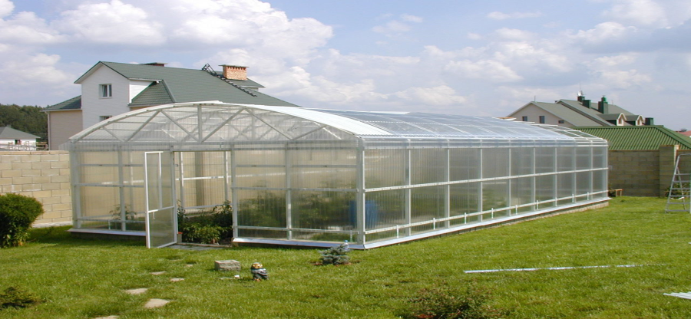
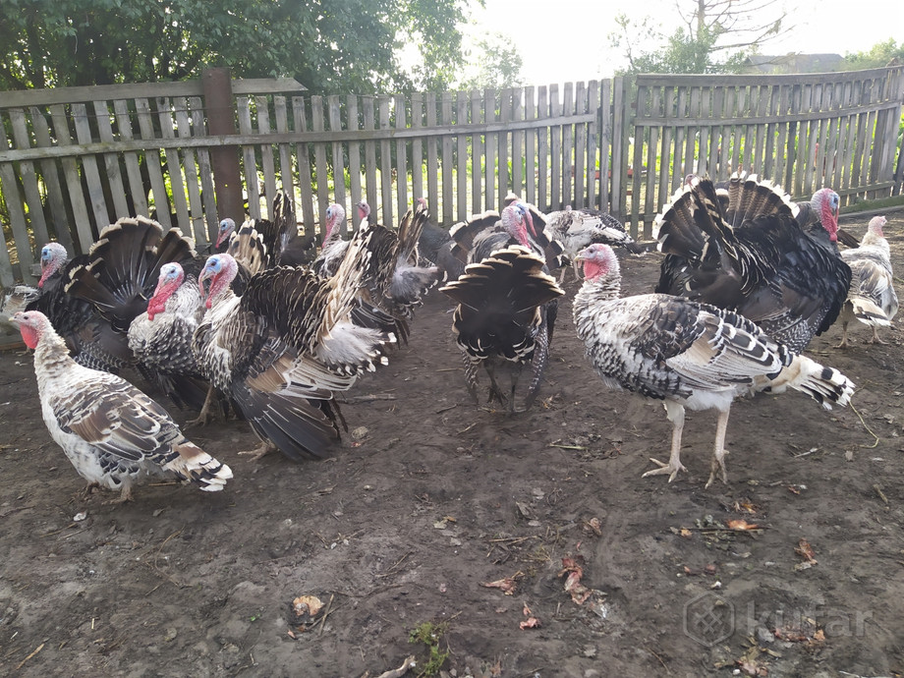
Ведомственная целевая программа
«Развитие агропромышленного комплекса на территории
МО Туапсинский район»
РАСХОДЫ – 3 929,4 тыс. руб.
предоставление субсидий на строительство теплиц, содержание маточного поголовья крупного и мелкого рогатого скота –
514,5 тыс.руб.
субсидии на возмещение части понесенных затрат на приобретение сельскохозяйственных животных, произведении и реализации молочной продукции
(краевые средства) –
3 414,9 тыс. руб.

Slide 31
Муниципальная программа
«По улучшению положения детей в муниципальном образовании Туапсинский район» Расходы – 64 095,0 тыс. руб.
Подпрограмма "Дети и семья" – 25,3 тыс. руб. | оплата за призы, подарки участникам мероприятий
Подпрограмма "Дети-сироты" – 59 557,1 тыс. руб. | выплата пособия детям-сиротам на государственную регистрацию права собственности – 5,2 тыс. руб.
 | денежные выплаты на содержание детей-сирот и детей, оставшихся без попечения родителей, находящихся под опекой (попечительством) или переданных на воспитание в приемные семьи - 33 067,5 тыс. руб.
 | осуществление отдельных полномочий по оплате проезда детей-сирот и детей, оставшихся без попечения родителей к месту лечения и обратно – 15,0 тыс. руб.
 | выплата ежемесячного вознаграждения, причитающегося приемным родителям за оказание услуг по воспитанию приемных детей – 16 932,4 тыс.руб.
 | организация и осуществление деятельности по опеке и попечительству – 8 464,8 тыс. руб.
 | организация оздоровления и отдыха детей – 636,7 тыс. руб.

Slide 32


Муниципальная программа
«По улучшению положения детей в муниципальном образовании Туапсинский район»
Подпрограмма "Дети-сироты» | осуществление отдельных полномочий по выявлению обстоятельств, свидетельствующих о необходимости оказания детям сиротам и детям, оставшимся без попечения родителей, лицам из числа детей сирот и детей, оставшихся без попечения родителей, содействия в преодолении трудной жизненной ситуации – 435,5 тыс. руб.

Slide 33

Муниципальная программа
«По улучшению положения детей в муниципальном образовании Туапсинский район»
Подпрограмма «Организация отдыха, оздоровления и занятости детей и подростков" – 3 981,6 тыс. руб. | организация и проведение на базе образовательных учреждений лагерей дневного пребывания
Подпрограмма «Одаренные дети» - 531,0 тыс.руб. | проведение мероприятий

Slide 34
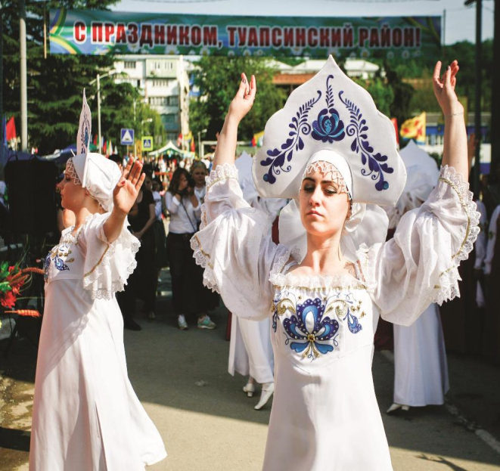

Муниципальная программа
«Содействие развитию гражданского общества и гармонизации межнациональных отношений»
Расходы – 12 009,0 тыс. руб.
Подпрограмма «Гармонизация межнациональных отношений и развития национальных культур МО Туапсинский район»:
153,6 тыс. руб. - проведение фестивалей, мероприятий
Подпрограмма «Укрепление единства российской нации на территории МО Туапсинский район»:
4 305,4 тыс. руб. - проведение мероприятий
Подпрограмма «Грантовая поддержка общественных инициатив и мероприятий, направленных на формирование и укрепление гражданского общества, гражданской идентичности и развитие национальных культур»:
7 550,0 тыс. руб.-перечисление субсидий общественным организациям

Slide 35
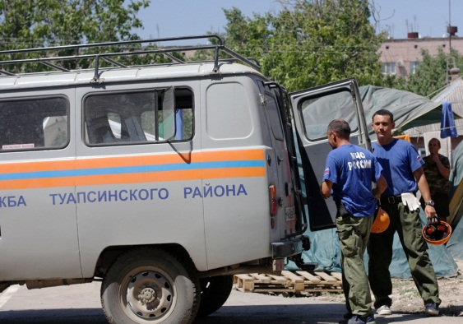
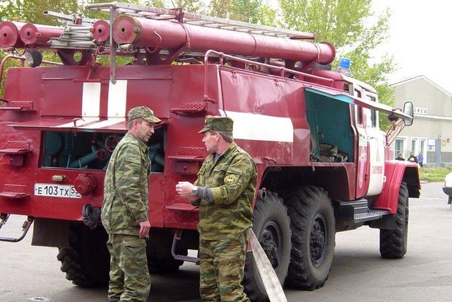
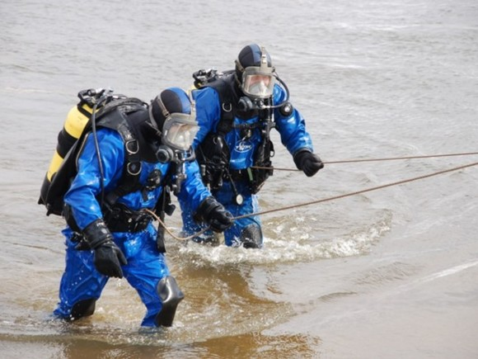
Муниципальная программа
«Защита населения и территории от чрезвычайных ситуаций, обеспечение пожарной безопасности»
Расходы – 146 631,1 тыс. руб.
Подпрограмма «Мероприятия по предупреждению и ликвидации ЧС, стихийных бедствий и их последствий» - 43 992,2 тыс. руб.
на содержание аварийно-спасательной службы, обеспечение безопасности людей на водных объектах
Подпрограмма «Обеспечение пожарной безопасности» - 18 187,6 тыс. руб.
на содержание противопожарной службы

Slide 36


Муниципальная программа
«Защита населения и территории от чрезвычайных ситуаций, обеспечение пожарной безопасности»
Подпрограмма «Служба - 112» -
14 970,2 тыс. руб.
обеспечение деятельности ситуационного центра «Службы 112»
Подпрограмма «Профилактика терроризма на территории МО Туапсинский район» -
69 481,1 тыс. руб.
профилактика террористических проявлений на территории муниципального образования Туапсинский район

Slide 37


Муниципальная программа
«Управление муниципальной собственностью»
* обеспечение деятельности отраслевого органа –
6 318,7 тыс. руб.
* предоставление субсидии на выполнение муниципального задания МБУ «Комитет земельных отношений» – 11 888,6 тыс. руб.
* проведение мероприятий по оценке недвижимости муниципальной собственности –
1 827,1 тыс. руб.
* работы по внесению изменений в генеральные планы – 1 071,1 тыс. руб.
* обеспечение отдельных полномочий по предоставлению жилых помещений детям-сиротам – 59 593,9 тыс. руб.
Расходы –
80 699,4 тыс. руб.

Slide 38


Муниципальная программа
«Экономическое развитие
Туапсинского района»
Расходы –
12 024,0 тыс. руб.
Подпрограмма «Формирование инвестиционной привлекательности муниципального образования Туапсинский район» –798,3 тыс. руб. | расходы за изготовление презентационной продукции
Подпрограмма «Жилище» – 3 539,1 тыс. руб. | социальные выплаты молодым семьям на приобретение жилого помещения (3 семьи)
Подпрограмма "Информационное обеспечение населения муниципального образования Туапсинский район" – 7 432,8 тыс. руб. | обслуживание интернет-сайта администрации МО Туапсинский район; организация информационного обеспечения через радиоэфир в рамках новостных и тематических программ; организация информационного обеспечения через печатные СМИ и через телеэфир в рамках новостных и тематических программ
Подпрограмма «Поддержка малого и среднего предпринимательства» – 253,8 тыс. руб. | консультационные услуги субъектам малого и среднего предпринимательства

Slide 39
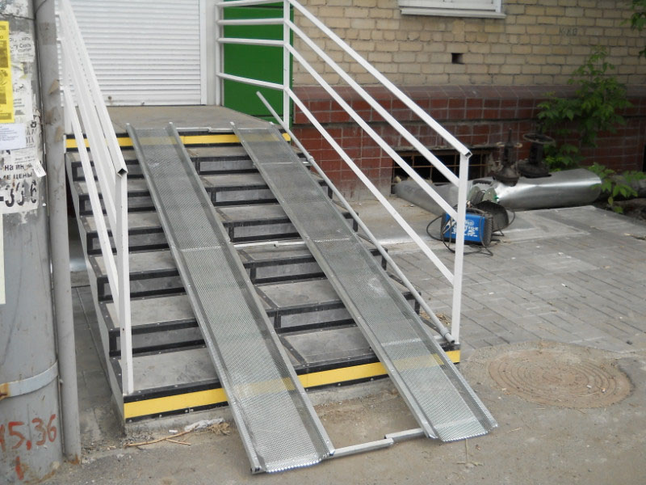
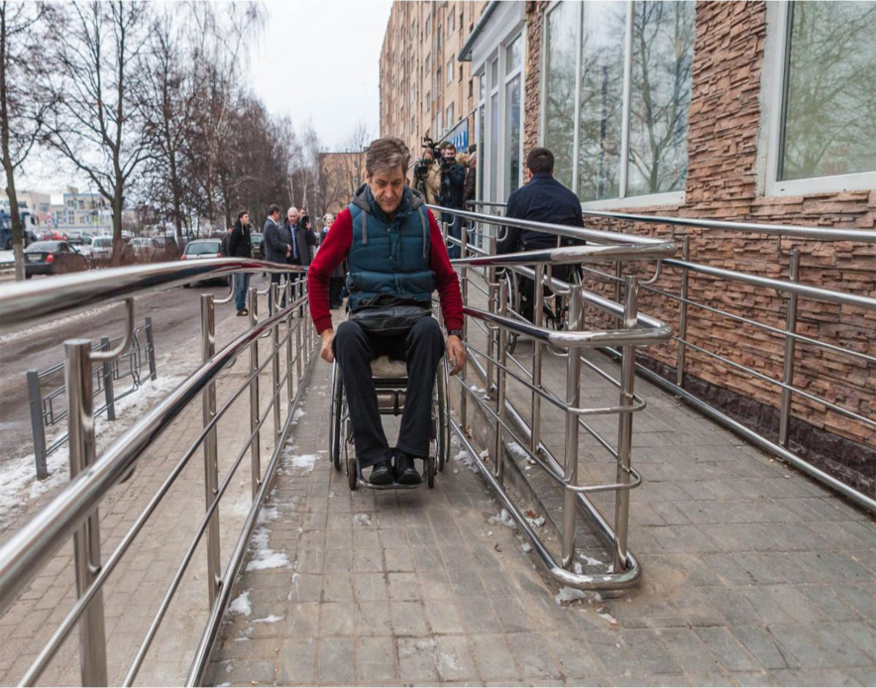
Муниципальная программа
«Доступная среда муниципального образования Туапсинский район»
В рамках программы произведены расходы на повышение уровня доступности приоритетных объектов и услуг для инвалидов и маломобильных групп населения
Расходы – 65,5 тыс.руб.

Slide 40

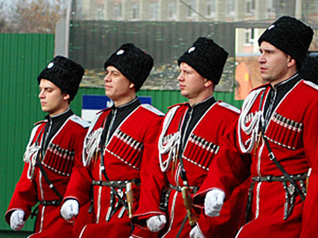
Муниципальная программа
«Обеспечение безопасности населения Туапсинского района»
РАСХОДЫ –
11 066,9 тыс. руб.
Подпрограмма «Поддержка реестровых казачьих обществ Туапсинского района» -
10 284,5
тыс. руб.
на оказание финансовой поддержки социально ориентированных казачьих обществ на осуществление деятельности по профилактике социально опасных форм поведения
Подпрограмма «Укрепление правопорядка,
профилактика правонарушений, усиление борьбы с преступностью и противодействие коррупции в Туапсинском районе –
782,4 тыс. руб.
изготовление методических и агитационных материалов профилактической направленности

Slide 41


Муниципальная программа
«Социальная поддержка отдельных категорий граждан муниципального образования Туапсинский район».
В рамках программы произведены расходы на:
Расходы – 4 667,2 тыс. руб.
выплату доплат к пенсии муниципальным служащим – 4 467,2 тыс. руб.
оказание адресной помощи гражданам, оказавшимся в трудной жизненной ситуации – 200,0 тыс. руб.

Slide 42
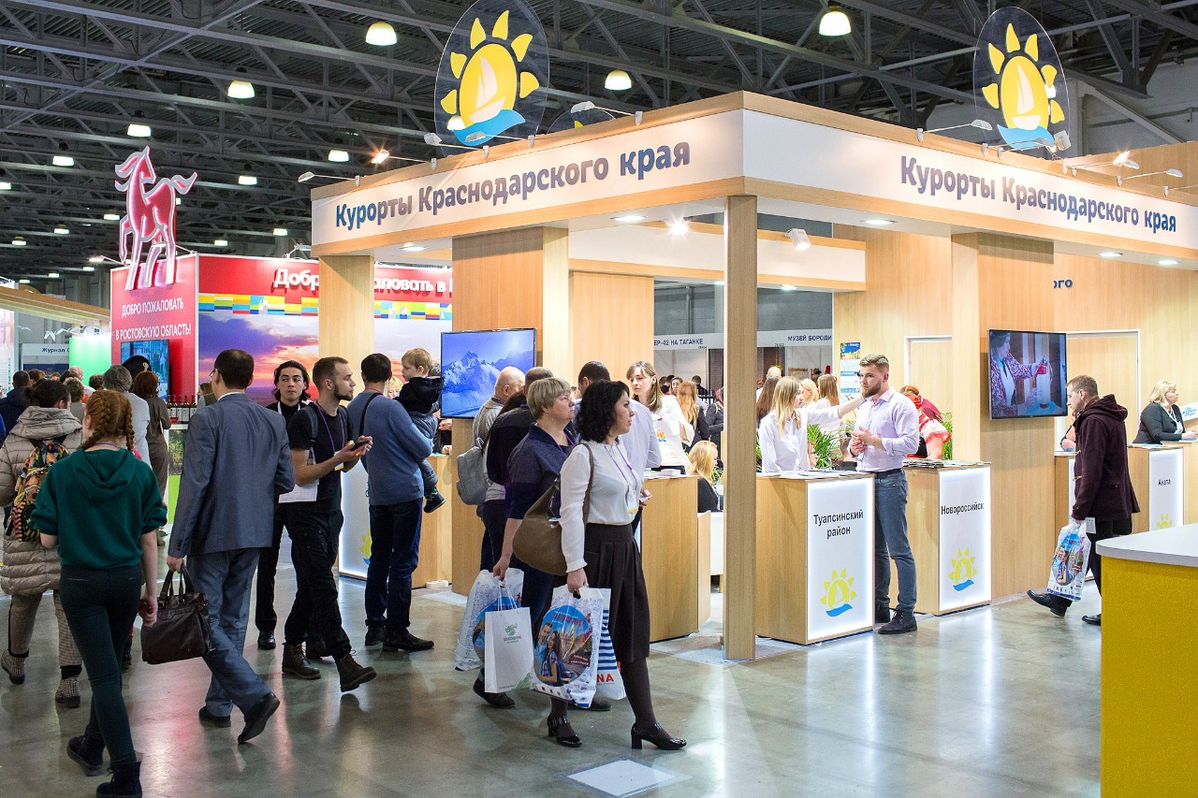
Муниципальная программа
«Развитие санаторно-курортного и туристского комплекса муниципального образования Туапсинский район»
Расходы – 8 576,4 тыс. руб.
В рамках программы осуществлялись расходы
на следующие цели:
обеспечение деятельности отраслевого органа –
5 667,9 тыс. руб.
на выполнение муниципального задания МБУ «Центр развития пляжного отдыха и туризма» -
2 317,3 тыс. руб.
участие в выставках, перечисление членских взносов в ассоциацию «Совет муниципальных образований Краснодарского края –
591,2 тыс. руб.

Slide 43

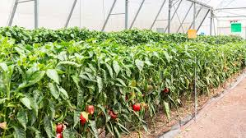
НЕПРОГРАММНЫЕ РАСХОДЫ
Объем средств составляет 399 761,0 тыс. рублей:
обеспечение деятельности высшего должностного лица муниципального образования Туапсинский район – 2 331,6 тыс. рублей | обеспечение деятельности Совета муниципального образования Туапсинский район – 1 671,5 тыс. рублей | обеспечение деятельности администрации муниципального образования Туапсинский район – 91 373,4 тыс. рублей | на обеспечение функций органов местного самоуправления по передаваемым полномочиям поселений (по осуществлению внутреннего муниципального финансового контроля) – 484,8 тыс. рублей
на обеспечение функций органов местного самоуправления по передаваемым полномочиям поселений (по осуществлению полномочий в области строительства, архитектуры, градостроительства и муниципального земельного контроля) – 920,8 тыс. рублей | оплата расходов по исполнительным листам - 22 355,2 тыс. рублей | на осуществление отдельных полномочий Краснодарского края по созданию и организации деятельности комиссий по делам несовершеннолетних и защите их прав – 3 441,6 тыс. рублей | на осуществление отдельных полномочий Краснодарского края по поддержке сельскохозяйственного производства – 636,7 тыс. рублей

Slide 44
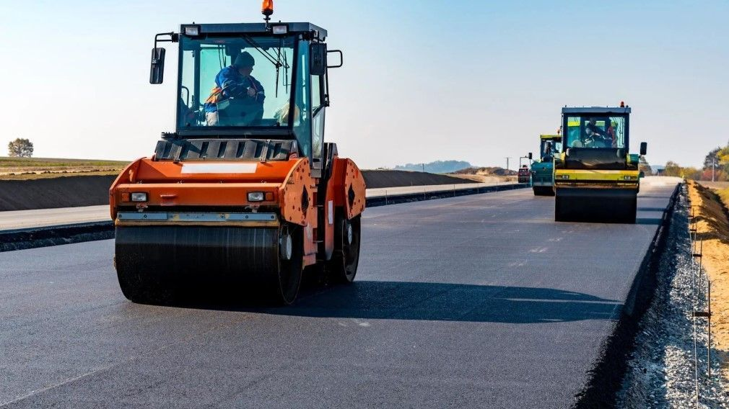

НЕПРОГРАММНЫЕ РАСХОДЫ
осуществление полномочий по составлению (изменению) списков кандидатов в присяжные заседатели федеральных судов общей юрисдикции в Российской Федерации – 27,1 тыс. рублей | расходы на проведение мероприятий по мобилизационной подготовке – 48,9 тыс. рублей | на финансовое обеспечение непредвиденных расходов – 244 848,7 тыс. рублей
на обеспечение деятельности финансового управления администрации муниципального образования Туапсинский район - 22 154,8 тыс. рублей | мероприятия по поддержке дорожного хозяйства – 779,9 тыс. рублей | на обеспечение деятельности контрольно-счетной палаты муниципального образования Туапсинский район - 6 637,6 тыс. рублей
проведение Всероссийской переписи населения - 2 048,4 тыс. рублей

Slide 45

ФИНАНСОВОЕ УПРАВЛЕНИЕ АДМИНИСТРАЦИИ
МУНИЦИПАЛЬНОГО ОБРАЗОВАНИЯ
ТУАПСИНСКИЙ РАЙОН
Наш адрес: 352800, г. Туапсе, ул. Свободы, д.3
Телефон: (86167) 2-28-17, 2-57-11, 2-53-11
Адрес электронной почты: tuaprfin@mail.ru

